Slide 1
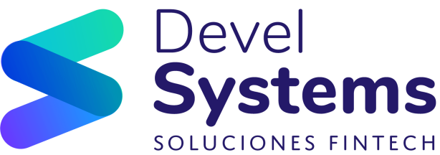

“Unimos al sector financiero con las personas por medio
de un ecosistema digital"

Slide 2
CIBERSEGURIDAD TRANSFORMACIÓN
+
Transformando tus canales electrónicos con medidas de ciberseguridad.
Toda información contenida, desplegada o adjunta en este documento, es legalmente privilegiada, confidencial y para el exclusivo interés y uso del los destinatarios.

Slide 3
Hoy en día, cada transacción fraudulenta cuesta en promedio 4 veces el valor de la transacción perdida.
Hay un aumento de actividad en canales móviles/en línea.
El fraude relacionado con identidad es una amenaza.
Ciberseguridad,
el costo del
fraude
* Informe Regional Latinoamerica - LexisNexis
Toda información contenida, desplegada o adjunta en este documento, es legalmente privilegiada, confidencial y para el exclusivo interés y uso del los destinatarios.
Notes:
Las entidades financieras de LATAM han estado sometidas a ataques de fraude digital contra las cuentas bancarias de sus clientes. Muchos vendedores de comercio electrónico no estaban preparados para el mayor volumen de transacciones digitales y para proveerse de soluciones de protección contra el fraude. Además, el desplazamiento hacia más métodos de pago digital y transacciones móviles tiene mayores riesgos de fraude.
No sorprende que haya habido un desplazamiento hacia la parte digital/navegadores web y transacciones por canales móviles desde el inicio de la pandemia de COVID-19.
El comercio móvil ha crecido en LATAM, y se ha acelerado por la pandemia. Lo mismo ha pasado con el aumento de transacciones utilizando métodos de pago de billetera electrónica/digital y sin contacto.
El fraude relacionado con identidad es un reto clave para transacciones con móviles/navegadores y el canal móvil. Los nuevos métodos de pago móviles contribuyen a esto, y es un desafío especialmente para vendedores de comercio electrónico.
Los retos relacionados con identidad incluyen los que tienen que ver con atributos digitales que evalúan el riesgo de dispositivo y transacción.
Comerciantes y entidades financieras de LATAM también reportan un aumento de ataques de botsdurante el último año, lo cual no sorprende dado el aumento de tráfico digital.
También ha aumentado la búsqueda de equilibrio entre la detección/prevención de fraude y la fricción mínima para el cliente, especialmente en el canal en línea.
Se espera que los retos mencionados arriba continúen al menos en el corto plazo (próximos 24 meses) y probablemente sean impactados por la incertidumbre sobre la nueva normalidad posterior a COVID-19.

Slide 4
Los controles de verificación tradicionales utilizando atributos físicos son cada vez menos eficaces:
El fraude se está volviendo más
sofisticado
  Dirección
  Fecha de Nacimiento
  DPI
* Informe Regional Latinoamerica - LexisNexis
Toda información contenida, desplegada o adjunta en este documento, es legalmente privilegiada, confidencial y para el exclusivo interés y uso del los destinatarios.
Notes:
La “primera generación” de sistemas bancarios surgió en la década de 1970 y se construyó para emular un modelo de banca centrado en las sucursales físicas. Estas sucursales típicamente cierran a las 5 PM, cuando se calculan las posiciones al final del día y se recogen en un libro mayor centralizado.

Slide 5
Fraude
Sofisticado
Identidades sintéticas
Phishing diversificado y a medida
Ataques de bots
Bandas de fraude de identidad
El fraude se está volviendo más
sofisticado
La combinación real+falsa hace que una identidad parezca legítima
Utilización de identidades y credenciales robadas..
Redes de fraude organizadas y conectadas globalmente que comparten y colaboran en diversos ataques de fraude.
Bots fraudulentos que permiten llevar a cabo ataques más coordinados y genuinos.
Toda información contenida, desplegada o adjunta en este documento, es legalmente privilegiada, confidencial y para el exclusivo interés y uso del los destinatarios.
Notes:
Identidades sinteticas
Creación de identidades que consisten de información personal real y/o falsa; la combinación real+falsa hace que una identidad parezca legítima y más difícil de detectar utilizando métodos de verificación tradicionales basados en atributos físicos;
ejemplos de casos de uso: cultivar una buena posición crediticia, capacidad de superar controles de verificación tradicionales y después salir a cometer fraude con artículos de más alto valor.
Vinculación de multiples dispositivos
Dispositivo fraudulento vinculado con muchos otros dispositivos por medio de una dirección de compra única; ejemplo de caso de uso: comprar vía móvil y recoger en tienda.
Varios dispositivos asociados con múltiples direcciones de correo electrónico y ubicaciones; ejemplos de casos de uso: creación de cuentas fraudulentas nuevas, apropiación de cuentas y programas de lealtad utilizando direcciones IP de proxies.
Utilización de identidades y credenciales robadas; ejemplos de casos de uso: prueba de información de tarjeta de crédito robada con bienes/servicios (típico de bienes/servicios digitales) que tiende a generar menos sospechas; prueba continuada de credenciales de identidad para hallar las que pasan los controles de verificación de identidad de los comerciantes.
Ataques de bots
Ataques de redes de bots; ejemplo de caso de uso: un malware infecta dispositivos sin que lo sepa el consumidor, roba identidad, hackea cuentas, hace compras fraudulentas.
Bandas de fraude de identidad
Redes de fraude organizadas y conectadas globalmente que comparten información de identidad robada y colaboran en diversos ataques de fraude; ejemplos de casos de uso: ejecución de ataques de bots a través de las fronteras; aprovechamiento de los retos planteados por proveedores/portales de pago externos; utilización de varios dispositivos para confundir el rastro del fraude.

Slide 6
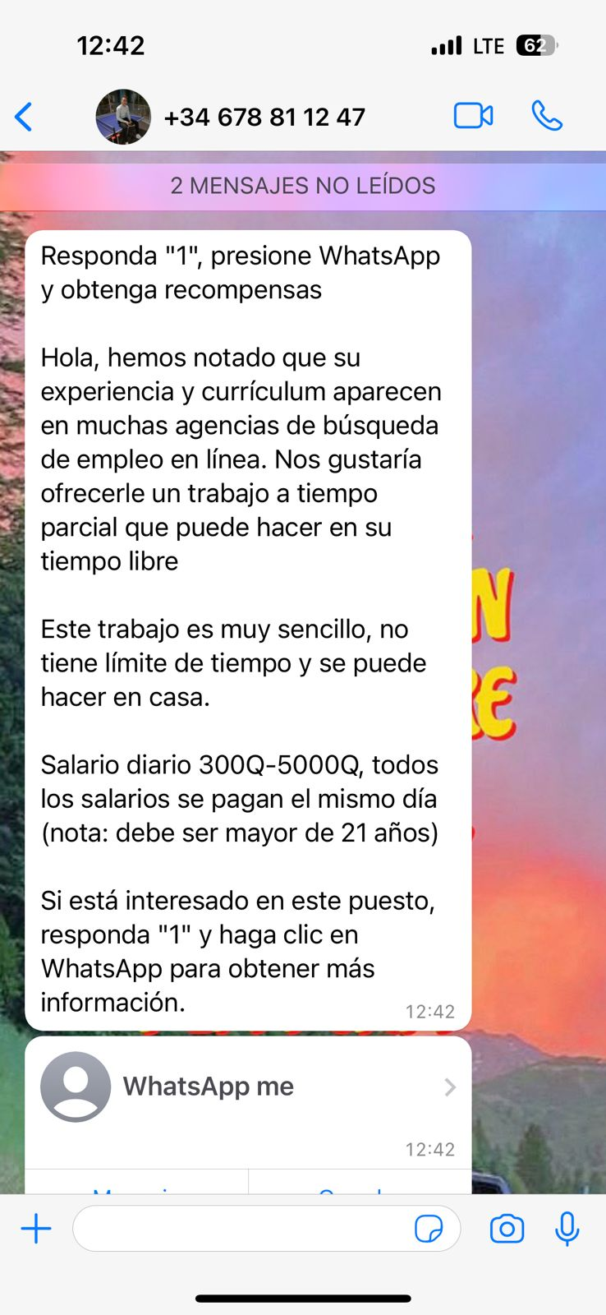
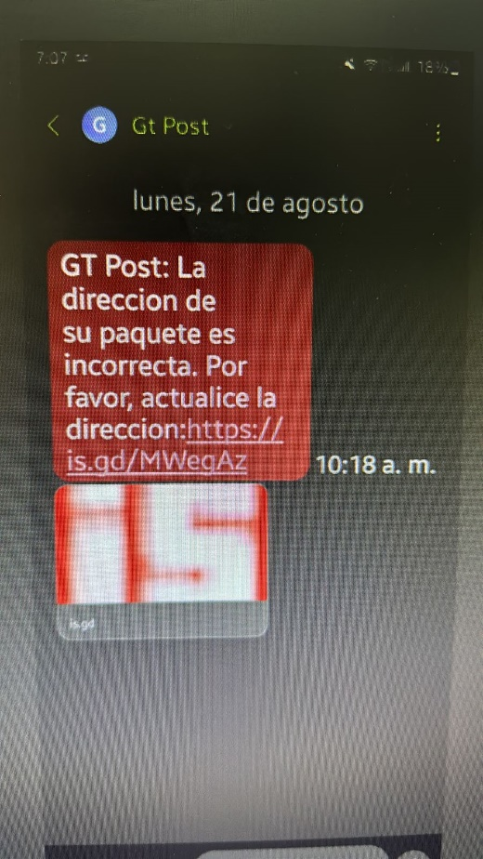
Phishing
Diversificado
Toda información contenida, desplegada o adjunta en este documento, es legalmente privilegiada, confidencial y para el exclusivo interés y uso del los destinatarios.
Notes:
Identidades sinteticas
Creación de identidades que consisten de información personal real y/o falsa; la combinación real+falsa hace que una identidad parezca legítima y más difícil de detectar utilizando métodos de verificación tradicionales basados en atributos físicos;
ejemplos de casos de uso: cultivar una buena posición crediticia, capacidad de superar controles de verificación tradicionales y después salir a cometer fraude con artículos de más alto valor.
Vinculación de multiples dispositivos
Dispositivo fraudulento vinculado con muchos otros dispositivos por medio de una dirección de compra única; ejemplo de caso de uso: comprar vía móvil y recoger en tienda.
Varios dispositivos asociados con múltiples direcciones de correo electrónico y ubicaciones; ejemplos de casos de uso: creación de cuentas fraudulentas nuevas, apropiación de cuentas y programas de lealtad utilizando direcciones IP de proxies.
Utilización de identidades y credenciales robadas; ejemplos de casos de uso: prueba de información de tarjeta de crédito robada con bienes/servicios (típico de bienes/servicios digitales) que tiende a generar menos sospechas; prueba continuada de credenciales de identidad para hallar las que pasan los controles de verificación de identidad de los comerciantes.
Ataques de bots
Ataques de redes de bots; ejemplo de caso de uso: un malware infecta dispositivos sin que lo sepa el consumidor, roba identidad, hackea cuentas, hace compras fraudulentas.
Bandas de fraude de identidad
Redes de fraude organizadas y conectadas globalmente que comparten información de identidad robada y colaboran en diversos ataques de fraude; ejemplos de casos de uso: ejecución de ataques de bots a través de las fronteras; aprovechamiento de los retos planteados por proveedores/portales de pago externos; utilización de varios dispositivos para confundir el rastro del fraude.

Slide 7
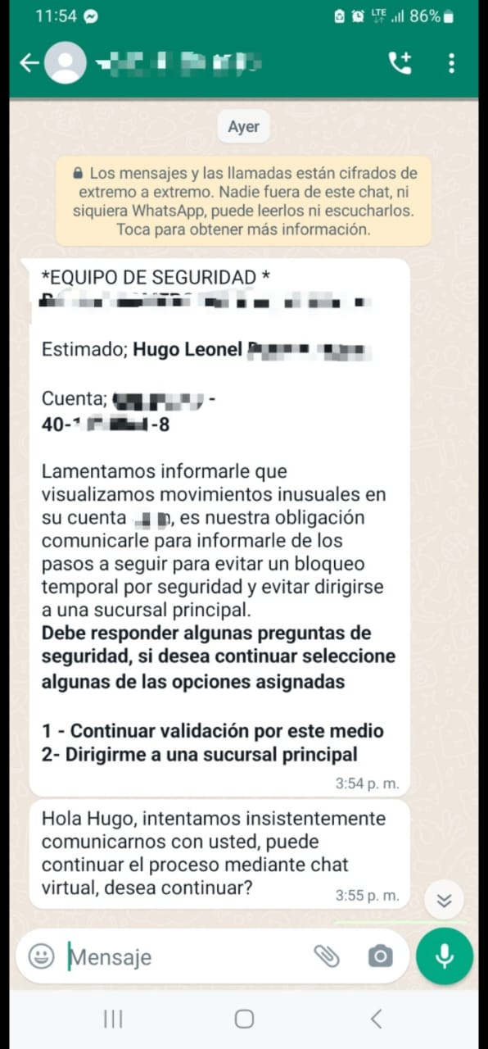
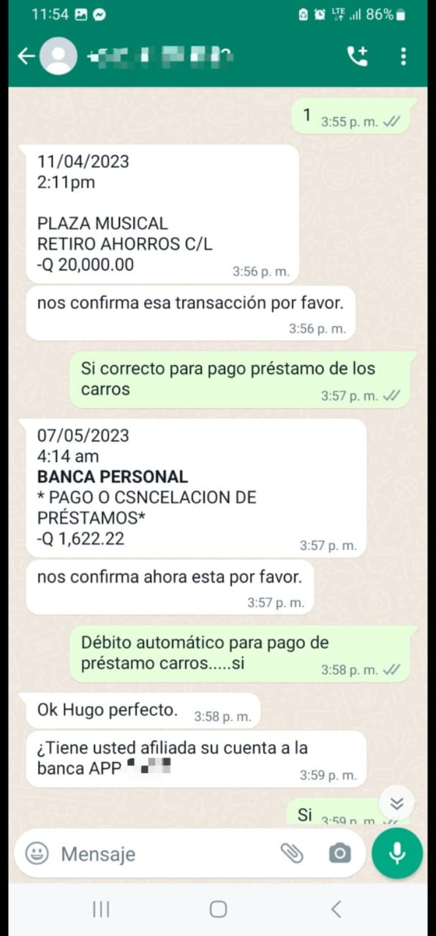
Phishing
Dirigido
Toda información contenida, desplegada o adjunta en este documento, es legalmente privilegiada, confidencial y para el exclusivo interés y uso del los destinatarios.
Notes:
Identidades sinteticas
Creación de identidades que consisten de información personal real y/o falsa; la combinación real+falsa hace que una identidad parezca legítima y más difícil de detectar utilizando métodos de verificación tradicionales basados en atributos físicos;
ejemplos de casos de uso: cultivar una buena posición crediticia, capacidad de superar controles de verificación tradicionales y después salir a cometer fraude con artículos de más alto valor.
Vinculación de multiples dispositivos
Dispositivo fraudulento vinculado con muchos otros dispositivos por medio de una dirección de compra única; ejemplo de caso de uso: comprar vía móvil y recoger en tienda.
Varios dispositivos asociados con múltiples direcciones de correo electrónico y ubicaciones; ejemplos de casos de uso: creación de cuentas fraudulentas nuevas, apropiación de cuentas y programas de lealtad utilizando direcciones IP de proxies.
Utilización de identidades y credenciales robadas; ejemplos de casos de uso: prueba de información de tarjeta de crédito robada con bienes/servicios (típico de bienes/servicios digitales) que tiende a generar menos sospechas; prueba continuada de credenciales de identidad para hallar las que pasan los controles de verificación de identidad de los comerciantes.
Ataques de bots
Ataques de redes de bots; ejemplo de caso de uso: un malware infecta dispositivos sin que lo sepa el consumidor, roba identidad, hackea cuentas, hace compras fraudulentas.
Bandas de fraude de identidad
Redes de fraude organizadas y conectadas globalmente que comparten información de identidad robada y colaboran en diversos ataques de fraude; ejemplos de casos de uso: ejecución de ataques de bots a través de las fronteras; aprovechamiento de los retos planteados por proveedores/portales de pago externos; utilización de varios dispositivos para confundir el rastro del fraude.

Slide 8
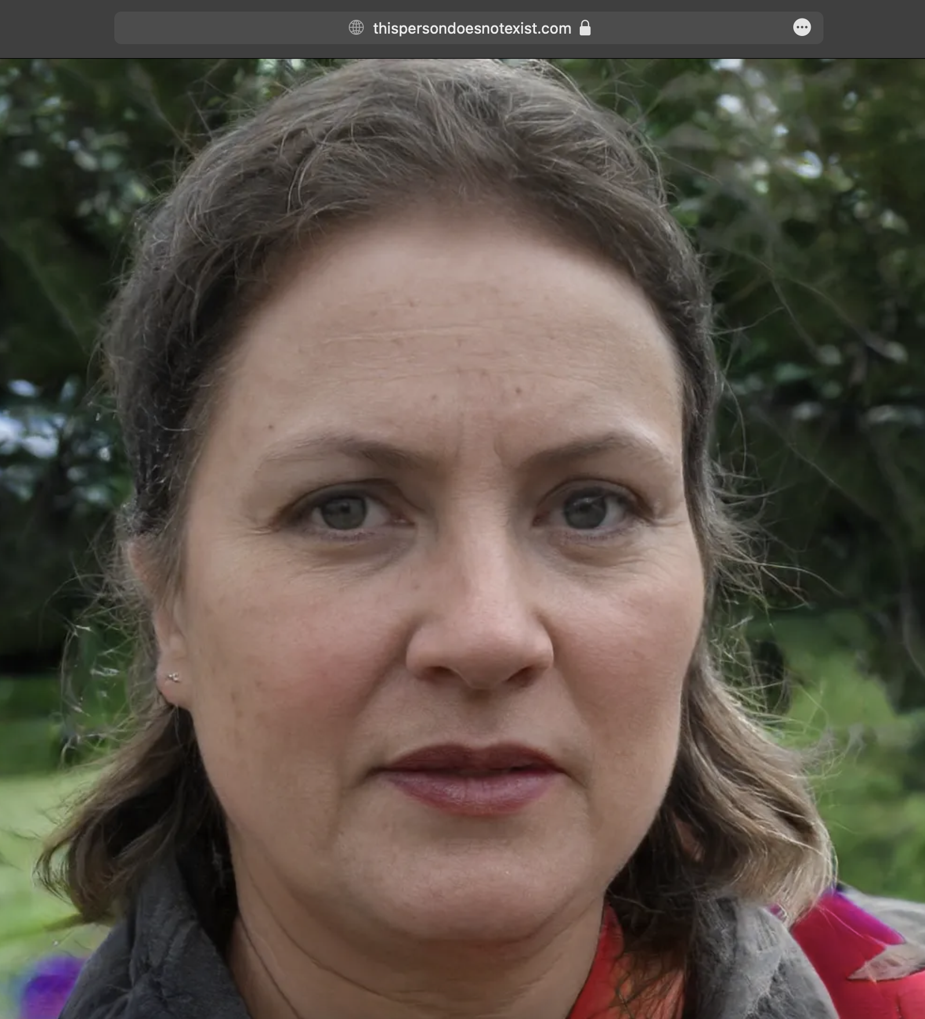
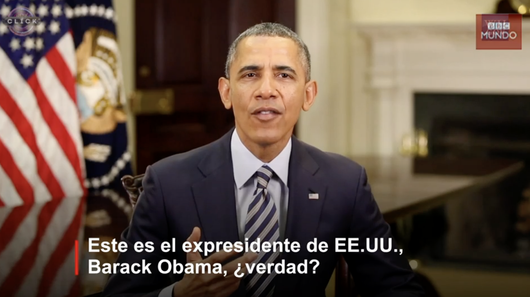
DeepFakes mejorados para imagen y video
El video de Buzzfeed sobre el Obama sintético con la voz de Jordan Peele. https://www.bbc.com/mundo/media-40632577
Rostros humanos convincentes generados por GAN en ThisPersonDoesNotExist.com.
La popular aplicación de intercambio de caras Reface.
Toda información contenida, desplegada o adjunta en este documento, es legalmente privilegiada, confidencial y para el exclusivo interés y uso del los destinatarios.
Notes:
Identidades sinteticas
Creación de identidades que consisten de información personal real y/o falsa; la combinación real+falsa hace que una identidad parezca legítima y más difícil de detectar utilizando métodos de verificación tradicionales basados en atributos físicos;
ejemplos de casos de uso: cultivar una buena posición crediticia, capacidad de superar controles de verificación tradicionales y después salir a cometer fraude con artículos de más alto valor.
Vinculación de multiples dispositivos
Dispositivo fraudulento vinculado con muchos otros dispositivos por medio de una dirección de compra única; ejemplo de caso de uso: comprar vía móvil y recoger en tienda.
Varios dispositivos asociados con múltiples direcciones de correo electrónico y ubicaciones; ejemplos de casos de uso: creación de cuentas fraudulentas nuevas, apropiación de cuentas y programas de lealtad utilizando direcciones IP de proxies.
Utilización de identidades y credenciales robadas; ejemplos de casos de uso: prueba de información de tarjeta de crédito robada con bienes/servicios (típico de bienes/servicios digitales) que tiende a generar menos sospechas; prueba continuada de credenciales de identidad para hallar las que pasan los controles de verificación de identidad de los comerciantes.
Ataques de bots
Ataques de redes de bots; ejemplo de caso de uso: un malware infecta dispositivos sin que lo sepa el consumidor, roba identidad, hackea cuentas, hace compras fraudulentas.
Bandas de fraude de identidad
Redes de fraude organizadas y conectadas globalmente que comparten información de identidad robada y colaboran en diversos ataques de fraude; ejemplos de casos de uso: ejecución de ataques de bots a través de las fronteras; aprovechamiento de los retos planteados por proveedores/portales de pago externos; utilización de varios dispositivos para confundir el rastro del fraude.

Slide 9
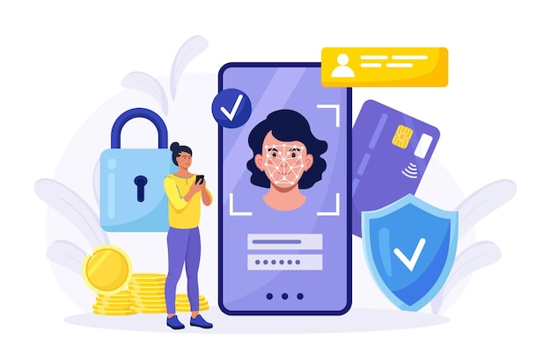
Soluciones Multicapa
¿Qué alternativas tenemos?
Toda información contenida, desplegada o adjunta en este documento, es legalmente privilegiada, confidencial y para el exclusivo interés y uso del los destinatarios.
Notes:
ARREGLAR LETRA Y TEXTO

Slide 10
Soluciones para verificar atributos físicos(p.ej., nombre, fecha de nacimiento, dirección)
Soluciones para verificar atributos digitales (p.ej., riesgo de correo electrónico y teléfono, biometría)
Soluciones para evaluar riesgo de dispositivo, ubicación (p.ej., identificador de dispositivo, geolocalización)
Soluciones para evaluar comportamiento (p.ej., biometría comportamental, riesgo de transacción)
Soluciones Multicapa
El costo del fraude, la fricción para el cliente y sus retos se reducen para las organizaciones que invierten en soluciones multicapa de mitigación de riesgo que se enfocan en la integración con las operaciones de ciberseguridad y experiencia digital de cliente.
Toda información contenida, desplegada o adjunta en este documento, es legalmente privilegiada, confidencial y para el exclusivo interés y uso del los destinatarios.
Notes:
ARREGLAR LETRA Y TEXTO

Slide 11
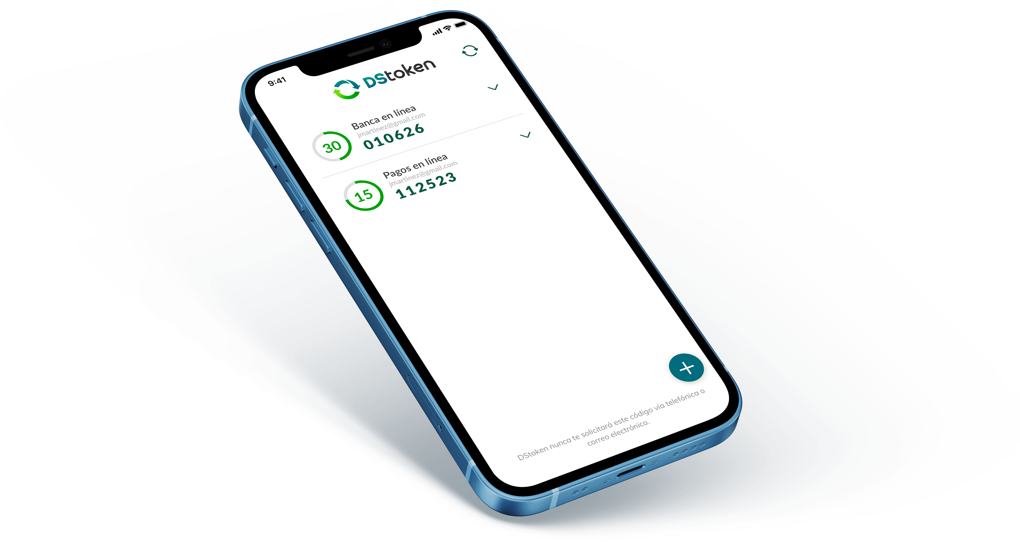

Autenticación de la persona física:
  Verificación básica (Dirección, Fecha de Nacimiento, DPI, PIN)
  Autenticación por reto/imagen/pregunta.
  Autenticación utilizando codigo de seguridad (2FA)
¿Qué alternativas tenemos?
Toda información contenida, desplegada o adjunta en este documento, es legalmente privilegiada, confidencial y para el exclusivo interés y uso del los destinatarios.
Notes:
ARREGLAR LETRA Y TEXTO

Slide 12
Autenticación de la persona digital
Analiza interacciones humano-dispositivo y patrones de comportamento
  Autenticación por biometría.
  Evaluación de riesgo de correo/teléfono.
  Rastreo de navegador/malware.
  Identificador/huella de dispositivo
  Forma de teclear y clicks de ratón
  Geolocalización
Evaluación del riesgo de transacción
Monitorea patrones transaccionales históricos de un individuo contra sus transacciones actuales
  Calificación de transacciones en tiempo real.
  Calificación automatizada de transacciones.
¿Qué alternativas tenemos?
Toda información contenida, desplegada o adjunta en este documento, es legalmente privilegiada, confidencial y para el exclusivo interés y uso del los destinatarios.
Notes:
ARREGLAR LETRA Y TEXTO

Slide 13
CIBERSEGURIDAD TRANSFORMACIÓN
+
Transformando tus canales electrónicos con medidas de ciberseguridad.
Toda información contenida, desplegada o adjunta en este documento, es legalmente privilegiada, confidencial y para el exclusivo interés y uso del los destinatarios.

Slide 14
1970
Modelo de banca centrado en las sucursales físicas
1980
Aparición de nuevos canales bancarios, como los cajeros automáticos y los centros de llamadas
2000
Adopción de la banca en línea y móvil impulsó
Enfoque que dé prioridad a la nube, a los datos y a la experiencia del cliente.
Generaciones
de los sistemas bancarios
Toda información contenida, desplegada o adjunta en este documento, es legalmente privilegiada, confidencial y para el exclusivo interés y uso del los destinatarios.
Notes:
ARREGLAR LETRA Y TEXTO

Slide 15
Escalabilidad elástica
  Capaces de “escalar”: ampliarse para manejar un rendimiento masivo, y de contraerse para funcionar con un mínimo gasto en períodos de baja actividad
Arquitectura de microservicios.
  Los microservicios son intrínsecamente más robustos: si surge un problema en uno de ellos, queda aislado y contenido para que el sistema pueda seguir funcionando.
  Los microservicios escalan individualmente.
  Actualizaciones sin tiempo de inactividad.
  Los cambios se prueban y se despliegan automáticamente.
Prioridad a la
Nube
Toda información contenida, desplegada o adjunta en este documento, es legalmente privilegiada, confidencial y para el exclusivo interés y uso del los destinatarios.
Notes:
ARREGLAR LETRA Y TEXTO

Slide 16
Cero pérdidas de datos
Usar la arquitectura de soporte de streaming
Procesar datos en tiempo real utilizando tecnologías modernas de IA
Acceso a los datos en Tiempo Real
Toda información contenida, desplegada o adjunta en este documento, es legalmente privilegiada, confidencial y para el exclusivo interés y uso del los destinatarios.
Notes:
ARREGLAR LETRA Y TEXTO

Slide 17
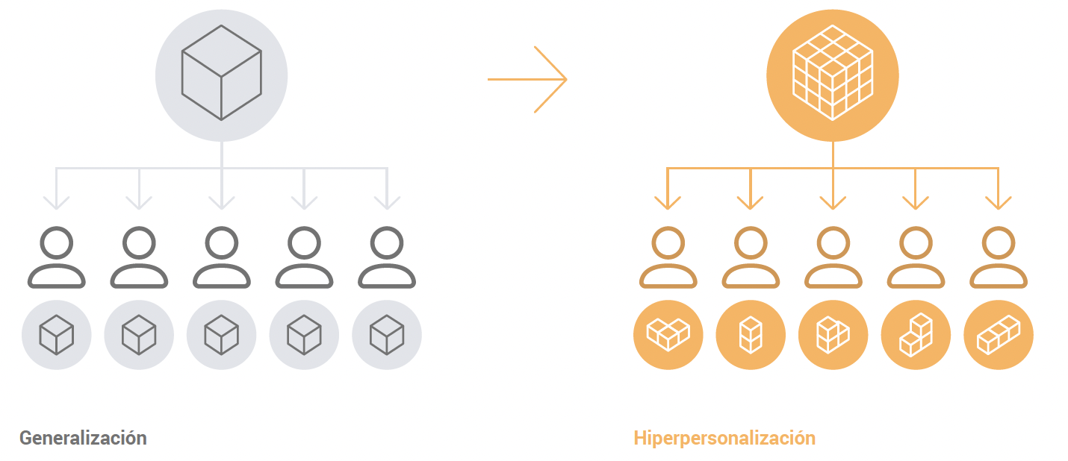
Experiencia
Del Cliente
Adios a la generalización
Toda información contenida, desplegada o adjunta en este documento, es legalmente privilegiada, confidencial y para el exclusivo interés y uso del los destinatarios.
Notes:
Cuando se producen y se lanzan los mismos productos y servicios, en masa, para todos los clientes a través de una serie de canales existentes preseleccionados. Esta estrategia no tiene en cuenta las preferencias de cada cliente, no es ideal para garantizar la satisfacción del cliente o unas buenas tasas de adopción de los clientes.
Cada cliente recibe un producto o servicio adaptado a sus necesidades personales, a través del canal o la selección de canales más adecuados para él. Esta estrategia fomenta la satisfacción del cliente, al adaptar tanto el producto como el canal de distribución a sus necesidades en cualquier momento.

Slide 18
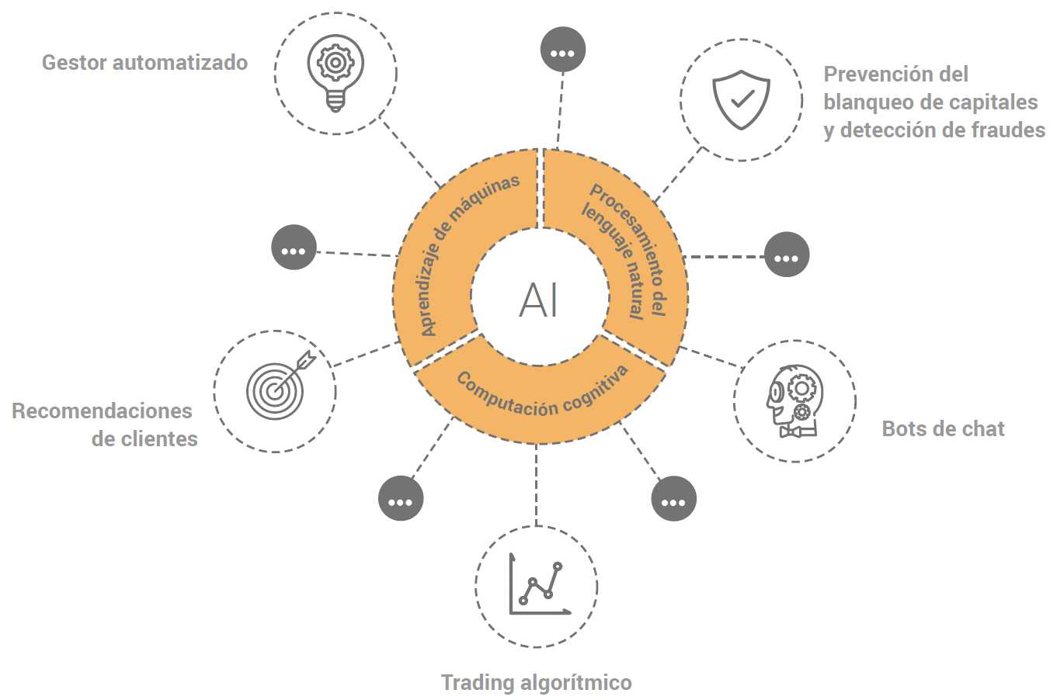
Hola a la
Banca Cognitiva
Toda información contenida, desplegada o adjunta en este documento, es legalmente privilegiada, confidencial y para el exclusivo interés y uso del los destinatarios.
Notes:
Cuando se producen y se lanzan los mismos productos y servicios, en masa, para todos los clientes a través de una serie de canales existentes preseleccionados. Esta estrategia no tiene en cuenta las preferencias de cada cliente, no es ideal para garantizar la satisfacción del cliente o unas buenas tasas de adopción de los clientes.
Cada cliente recibe un producto o servicio adaptado a sus necesidades personales, a través del canal o la selección de canales más adecuados para él. Esta estrategia fomenta la satisfacción del cliente, al adaptar tanto el producto como el canal de distribución a sus necesidades en cualquier momento.

Slide 19
CIBERSEGURIDAD TRANSFORMACIÓN
+
Transformando tus canales electrónicos con medidas de ciberseguridad.
Toda información contenida, desplegada o adjunta en este documento, es legalmente privilegiada, confidencial y para el exclusivo interés y uso del los destinatarios.

Slide 20

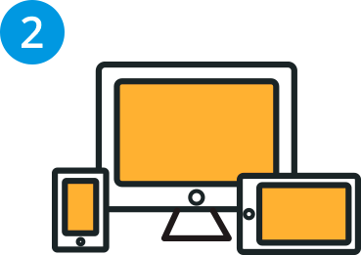
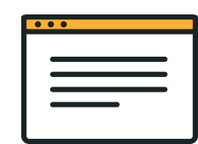
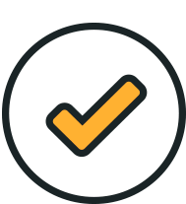
Regresemos con Hugo…
Usuario
Dispositivos
Banca Web o Movil
Transacción exitosa
Toda información contenida, desplegada o adjunta en este documento, es legalmente privilegiada, confidencial y para el exclusivo interés y uso del los destinatarios.
Notes:
Cuando se producen y se lanzan los mismos productos y servicios, en masa, para todos los clientes a través de una serie de canales existentes preseleccionados. Esta estrategia no tiene en cuenta las preferencias de cada cliente, no es ideal para garantizar la satisfacción del cliente o unas buenas tasas de adopción de los clientes.
Cada cliente recibe un producto o servicio adaptado a sus necesidades personales, a través del canal o la selección de canales más adecuados para él. Esta estrategia fomenta la satisfacción del cliente, al adaptar tanto el producto como el canal de distribución a sus necesidades en cualquier momento.

Slide 21
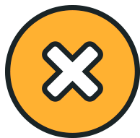
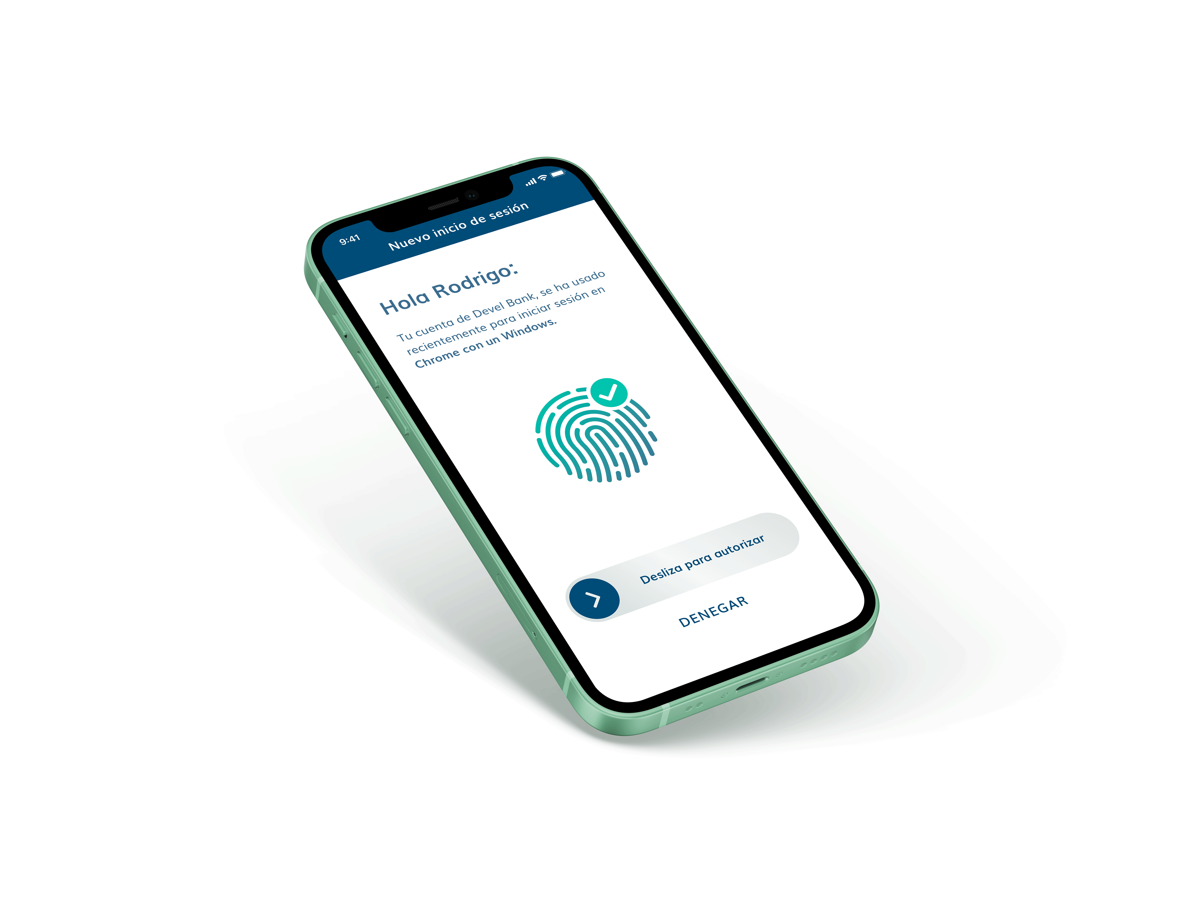

Regresemos con Hugo…
  Autenticación de la persona digital
  Identificador/huella de dispositivo
  Geolocalización
  Autenticación de la persona física:
  Autenticación utilizando codigo de seguridad (2FA)
Usuario
Dispositivos
Banca Web o Movil
  Evaluación del riesgo de transacción
  Calificación de transacciones en tiempo real.
  Calificación automatizada de transacciones.
Transacción exitosa
Toda información contenida, desplegada o adjunta en este documento, es legalmente privilegiada, confidencial y para el exclusivo interés y uso del los destinatarios.
Notes:
Cuando se producen y se lanzan los mismos productos y servicios, en masa, para todos los clientes a través de una serie de canales existentes preseleccionados. Esta estrategia no tiene en cuenta las preferencias de cada cliente, no es ideal para garantizar la satisfacción del cliente o unas buenas tasas de adopción de los clientes.
Cada cliente recibe un producto o servicio adaptado a sus necesidades personales, a través del canal o la selección de canales más adecuados para él. Esta estrategia fomenta la satisfacción del cliente, al adaptar tanto el producto como el canal de distribución a sus necesidades en cualquier momento.

Slide 22
Regresemos con Hugo…
Notes:
Cuando se producen y se lanzan los mismos productos y servicios, en masa, para todos los clientes a través de una serie de canales existentes preseleccionados. Esta estrategia no tiene en cuenta las preferencias de cada cliente, no es ideal para garantizar la satisfacción del cliente o unas buenas tasas de adopción de los clientes.
Cada cliente recibe un producto o servicio adaptado a sus necesidades personales, a través del canal o la selección de canales más adecuados para él. Esta estrategia fomenta la satisfacción del cliente, al adaptar tanto el producto como el canal de distribución a sus necesidades en cualquier momento.

Slide 23
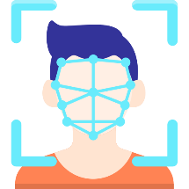
Robo de dispositivo Hugo…
  Autenticación de la persona digital
  Identificador/huella de dispositivo
  Geolocalización
  Autenticación de la persona física:
  Autenticación utilizando Reconocimiento Facial
Usuario
Dispositivos
Banca Web o Movil
  Evaluación del riesgo de transacción
  Calificación de transacciones en tiempo real.
  Calificación automatizada de transacciones.
Transacción exitosa
Toda información contenida, desplegada o adjunta en este documento, es legalmente privilegiada, confidencial y para el exclusivo interés y uso del los destinatarios.
Notes:
Cuando se producen y se lanzan los mismos productos y servicios, en masa, para todos los clientes a través de una serie de canales existentes preseleccionados. Esta estrategia no tiene en cuenta las preferencias de cada cliente, no es ideal para garantizar la satisfacción del cliente o unas buenas tasas de adopción de los clientes.
Cada cliente recibe un producto o servicio adaptado a sus necesidades personales, a través del canal o la selección de canales más adecuados para él. Esta estrategia fomenta la satisfacción del cliente, al adaptar tanto el producto como el canal de distribución a sus necesidades en cualquier momento.

Slide 24
Manténgase atento y preparado para un aumento del fraude en el futuro cercano.
La tecnología es clave.
Se requiere un enfoque de solución multicapa.
Las operaciones de ciberseguridad y experiencia digital de cliente deben estar integradas
Busque alianzas en su industria para compartir perspectivas de fraude e información.
Recomendaciones
Toda información contenida, desplegada o adjunta en este documento, es legalmente privilegiada, confidencial y para el exclusivo interés y uso del los destinatarios.
Notes:
ARREGLAR LETRA Y TEXTO

Slide 25
Toda información contenida, desplegada o adjunta en este documento, es legalmente privilegiada, confidencial y para el exclusivo interés y uso del los destinatarios.

